Slide 1


Prepoznavanje zvuka/melodija
Univerzitet u Novom Sadu
Fakultet Tehničkih Nauka
Metodom obučavanja neuronskih mreža
Tim:
Aleksandar Bošnjak RA-92/2012, aleksandarbos.ns@gmail.com
Miladinović Nemanja RA-74/2012, nemanja.miladinovic@live.com
Asistent: Profesor:
Mihailo Isakov Đorđe Obradović

Slide 2
Motivacija
Univerzitet u Novom Sadu
Fakultet Tehničkih Nauka
Koristiti zvučne naredbe zarad ostvarivanja željenih ciljeva, na primer:
Prepoznavanje muzičkih numera, zvukova iz prirode, ljudskog glasa
Izdavati glasovne komande automobilu/smartphone-u tokom vožnje

Slide 3
Motivacija
Univerzitet u Novom Sadu
Fakultet Tehničkih Nauka
Koristiti zvučne naredbe zarad ostvarivanja željenih ciljeva, na primer:
Može da bude od velike koristi osobama sa invaliditetom u radu sa računarom ili nekim drugim pametnim urađajima
Osobama koje nisu u stanju da upravljaju uređajem rukama daje mogućnost glasovnim upravljanjem
Gluhonemim osobama daje mogućnost ispisa onoga što je mreža prepoznala – čula.

Slide 4
Motivacija
Univerzitet u Novom Sadu
Fakultet Tehničkih Nauka
Koristiti zvučne naredbe zarad ostvarivanja željenih ciljeva, na primer:
Prepoznavanje zvuka od strane pametnih kuća – izdavanje naredbi
Detektuje zvuk razbijenih prozora
Za roditelje, plač beba
Zvuk alarma – da jedinstveno identifikuje koji se oglasio

Slide 5


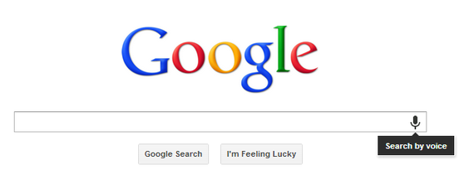

Slična rešenja
Univerzitet u Novom Sadu
Fakultet Tehničkih Nauka
Shazam
Windows speech recognition
Google speech
recognition
Za pametne
kuće

Slide 6
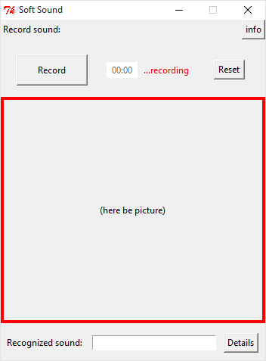
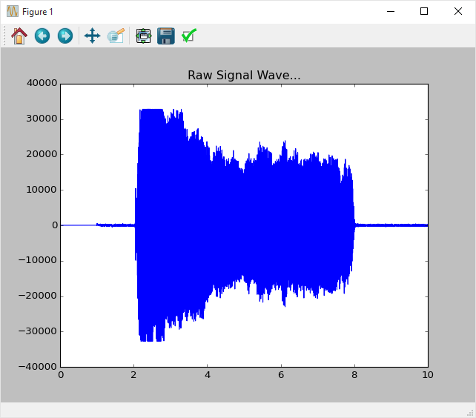
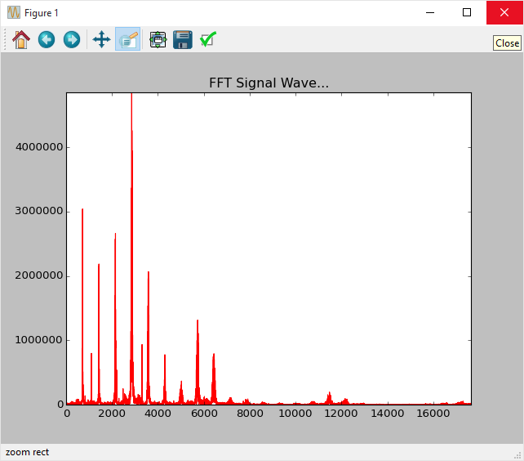
Koraci implementacije
Univerzitet u Novom Sadu
Fakultet Tehničkih Nauka
Formirati grafički korisnički interfejs
za prikupljanje i analizu uzoraka
za grafički prikaz data uzoraka

Slide 7
Koraci implementacije
Univerzitet u Novom Sadu
Fakultet Tehničkih Nauka
2. Prikupiti data-set
Prikupiti kratke audio zapise, koji reprezentuju zvuke koje će mreža prepoznavati
Obratiti pažnju da pribavljeni uzorci budu iz razlicitih izvora
Obraditi prikupljne uzorke

Slide 8
Koraci implementacije
Univerzitet u Novom Sadu
Fakultet Tehničkih Nauka
3. Obučavanje mreže
Isprojektovati mrežu (multilayer perceptron) – odrediti broj skrivenih slojeva
Obučiti mrežu na osnovu prikupljnih uzoraka
Koristiti konvolutivne neuronske mreže

Slide 9
Koraci implementacije
Univerzitet u Novom Sadu
Fakultet Tehničkih Nauka
4. Analizirati ulazni signal
Ukloniti šum i izvršiti odgovarajuće konverzije signala
Waveform -> FFT
Spremiti podate spektograma za prosleđivanje mreži
Prikupiti izlazne podatke

Slide 10
Strategija projektovanja
Univerzitet u Novom Sadu
Fakultet Tehničkih Nauka
U početnoj fazi pokušati imlementirati aplikaciju da prepoznaje zvučne signale u kraćim vremenskim intervalima (do 5s)
U daljem razvoju ciljati na duže zvučne zapise
Ukoliko predhodni korak bude uspešan, pokušati implementirati prepoznavanje u real-time-u

